Slide 1
Giờ Chơi
Bài 5
Notes:
Mục tiêu: Biết được cách thức vận hành Giờ Chơi và cách dạy một người khác vận hành một Giờ Chơi thành công.
(Tổng Thời gian: 3 giờ, 30 phút)

Slide 2
Suy nghĩ đúng đắn và khoa học
Với trẻ, chơi là một cách học để phát triển bản năng dạn dĩ, khôn khéo, nổ lực và tập trung.
Với trẻ, chơi là sự giải toả năng lượng để tiếp tục nạp thêm năng lượng mới để phát triển.
Sự kiềm chế trẻ vui đùa hoạt động là trái với lẽ tự nhiên Chúa tạo nơi đứa trẻ. Do đó hướng dẩn trẻ cách kỷ luật trong khi chơi là đào tạo một nhân cách ý nghĩa cả cuộc đời.

Slide 3
Sự Cần Thiết của Giờ Chơi trong Awana..
Trò chơi có tính thể thao,tính đồng đội và vận dụng tâm trí
tăng thêm sức năng động cho thân thể, ổn định tâm lý và tiếp thu kiến thức.

Slide 4
Sự Quan Trọng của Giờ Chơi
Đáp ứng nhu cầu thể chất.
Giờ Chơi thu hút các em mới đến với chương trình.
Thúc đẩy các em học tập hăng say qua sinh hoạt câu lạc bộ hằng tuần.
Notes:
(Slide 1-6: 20 phút)
Điều này có thể/nên dạy mà không cần máy chiếu. (Tuy nhiên, nếu bạn sử dụng máy chiếu để dạy thì nên dạy slide 7-12 bằng cách đích thân làm mẫu trên Sân Chơi. Điều này sẽ giúp cho việc học được trở nên hiệu quả hơn – xin cám ơn!)
Cho các học viên ngồi trong khi cung cấp thông tin về 6 slide đầu.

Slide 5
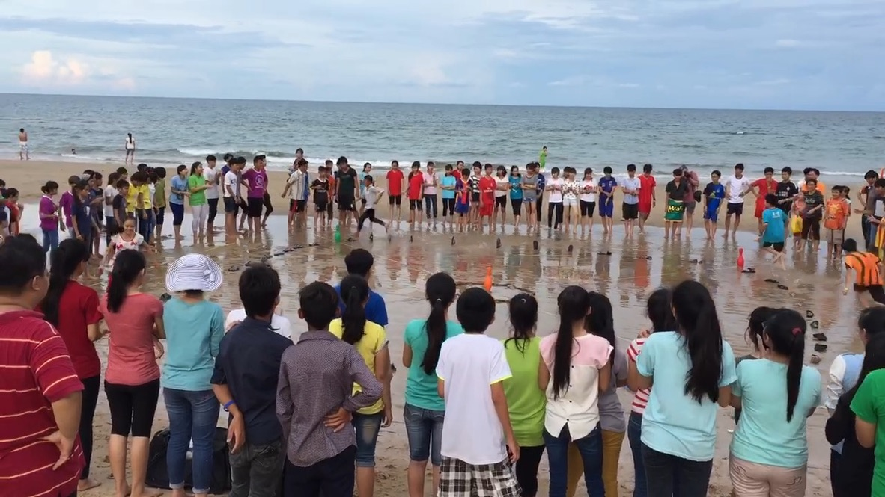
TRÒ CHƠI AWANA

Slide 6
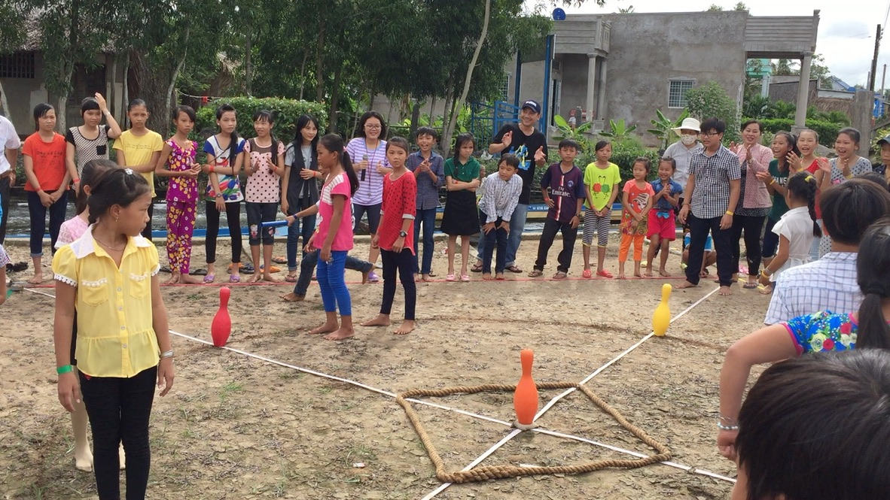
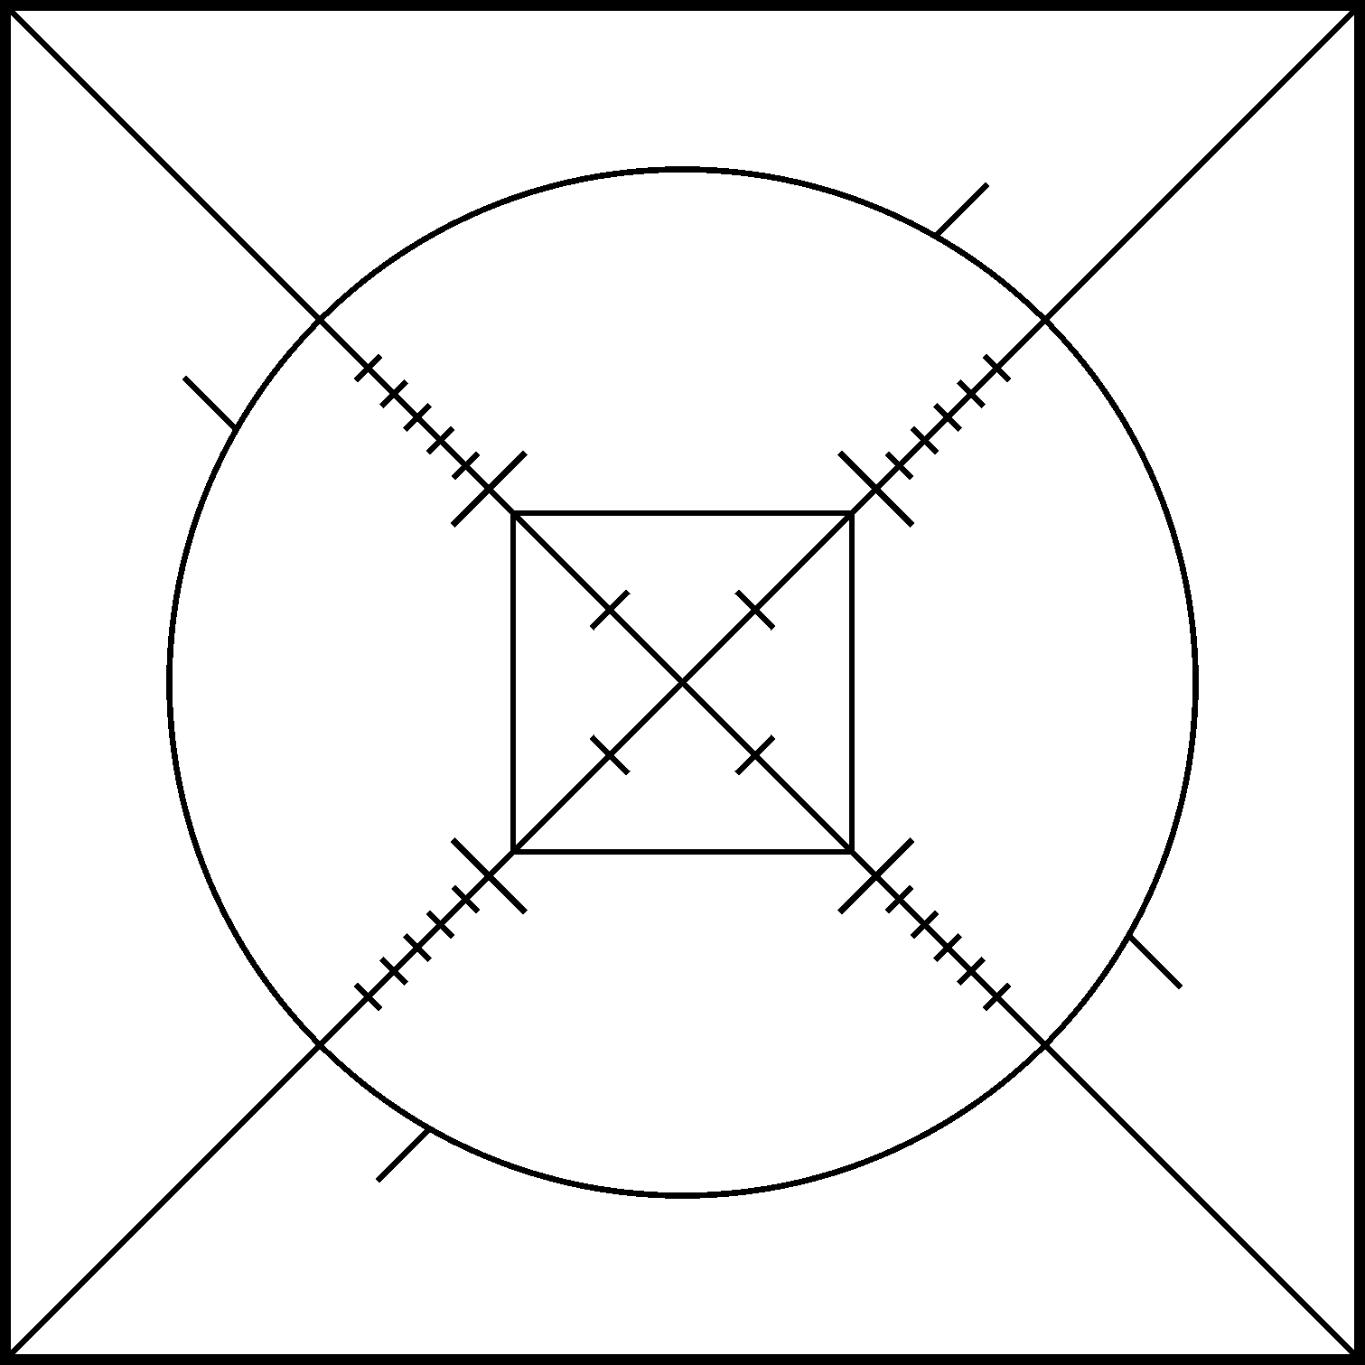
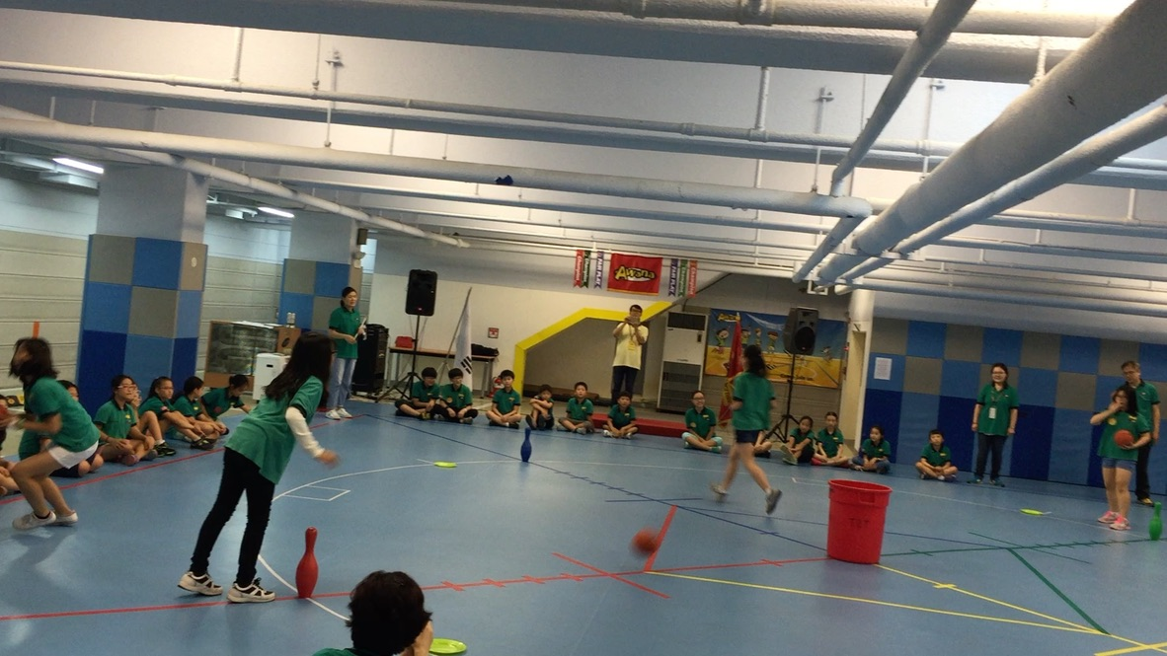
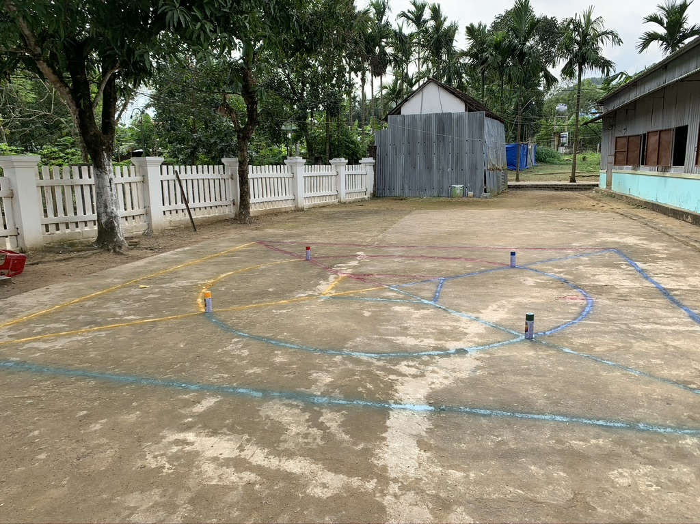
Sân Chơi Awana
Notes:
(Slide 7-14: 40 phút)
Cho các học viên đứng bên Sân Chơi. Đi ngang qua Sân Chơi và giải thích từng phần của nó. Nhiều thông tin hơn có thể được tìm thấy trong Sách Trò Chơi Mục vụ Chuyên Tâm (Awana), trang 7-9.
Giải thích vị trí đặt các dụng cụ trò chơi trên Sân Chơi. Giải thích giá trị của cọc trung tâm và túi đậu.
Có thể chia thành 2 sân chơi khi khuôn viên nhỏ hẹp, hay quá đông thành viên tron CLB

Slide 7
Hãy Làm Theo Cách Của Mình!
Tạo Sân Chơi của chính bạn:
Dùng sơn xịt, phấn, băng keo (sân xi măng). Dây (sân cát, sân cỏ, sân đất) để tạo nên Sân Chơi Awana mỗi tuần hay nhiều tuần
Vẫn có những trò chơi trong nhà khi mưa gió hay quá nắng.
Notes:
(Slide 22: 20 phút)
Hãy chuẩn bị sẵn sàng những vật liệu để tạo nên Sân Chơi.
Nhiều thông tin hơn có thể được tìm thấy trong Sách Trò Chơi Mục vụ Chuyên Tâm (Awana), trang 8-9.

Slide 8
Dụng cụ
Cọc (5)
Chai nhựa, gậy nhựa, khúc gỗ nhỏ
Túi đậu (5)
Túi vải được nhồi đầy, túi ni-lông nặng.
Gậy tiếp sức (4)
Ống nhựa, khúc gỗ tròn được sơn màu

Slide 9
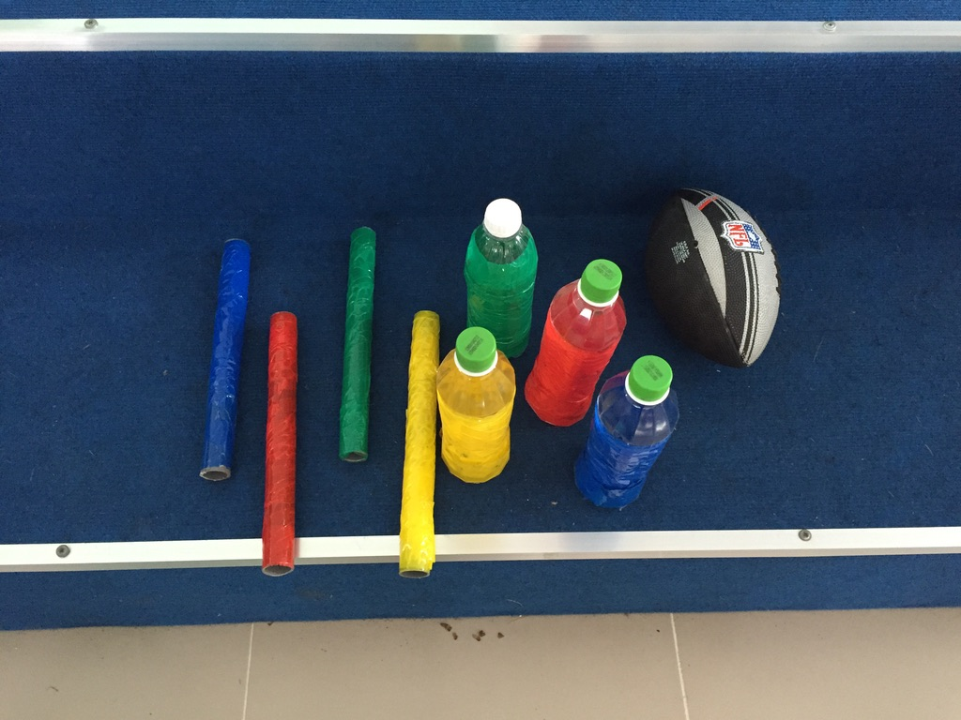
Các dụng cụ tự chế
Bốn cọc mầu được làm bang chai nhựa bọc bằng băng keo mầu.
Các cây gậy tiếp sức dùng ống nhựa cứng bọc lại bằng bằng keo mầu.
Các túi đậu dùng vãi vụn bọc ngô hay đậu.

Slide 10

SÁCH TRÒ CHƠI
Có 100 trò chơi với đũ mọi hình thức được hướng dẩn và soạn sẵn trong sách trò chơi của Awana.
Cách chỉ dẩn rất dễ hiểu và linh hoạt biến thể tạo nhiều dạng mới trong một trò chơi.
Sách cung cấp miễn phí hay tải xuống trên mạng awanavietnam.org/sach-tro-choi-awana/

Slide 11
Người hướng dẩn Giờ Chơi
Quản trò:
Lên kế hoạch và điều hành Giờ Chơi.
Kiểm soát luật Chơi.
Duy trì trật tự (Sử dụng còi hay đếm đến 5, cho điểm tích cực đội giữ kỷ luật)
Notes:
Chỉ ra rằng họ phải đọc những giải thích cặn kẽ về vai trò của Quản trò Giờ Chơi trong Sách Trò Chơi Mục vụ Chuyên Tâm (Awana), trang 11-12.

Slide 12
Những Vai trò trong Giờ Chơi
Trưởng nhóm:
Người truyền đạt lại cách chơi và các quy định.
Người ổn định nhóm và ủng hộ quản trò.
Người tạo ra sự cổ vũ.
Notes:
Trưởng nhóm của mỗi nhóm đảm nhận vai trò này hoặc có thể chỉ định một người lãnh đạo khác.

Slide 13
Những Vai trò trong Giờ Chơi
Thư ký:
- Ghi điểm cho mỗi nhóm.
Thông báo điểm cho các nhóm mỗi khi chuyển sang trò chơi mới.
Công bố điểm sau khi kết thúc giờ chơi.
Notes:
Sử dụng bảng điểm, chỉ dẫn cách thức ghi điểm vào bảng này.

Slide 14
Giữ Quy Luật Trò Chơi là Quan Trọng nhất
Tạo cho các em tính tôn trọng LUẬT LỆ.
Giúp các em biết chính xác cách chơi để tạo sự hào hứng
Luật giữ các em chơi cách công bằng và được điểm.
KHÔNG THỂ THẮNG CUỘC NẾU KHÔNG GIỮ ĐÚNG CÁC QUY ĐỊNH.
NÊN NHỚ

Slide 15
Chia Nhóm
Khi khởi đầu câu lạc bộ hằng năm, xếp các em từ cao đến thấp, sau đó chọn chọn mầu theo cách đọc xuôi rồi đọc ngược lại, thí dụ: đỏ, xanh dương, xanh lá, vàng – vàng, xanh lá, xanh dương, đỏ - ……
Chúng ta sẽ có bốn nhóm đều nhau.
Nhóm sẽ đổi lại sau một năm.
Mỗi em có 1 số để nhớ.
Notes:
Cho các em xếp thành hàng theo chiều cao, nữ 1 hàng và nam 1 hàng, và đếm màu theo bốn màu của Mục vụ Chuyên Tâm (Awana). Để giữ cho các nhóm được đều nhau, đảo ngược các màu khi đếm màu để xếp các thành viên vào nhóm màu (ví dụ, đỏ, xanh dương, xanh lá cây, vàng, vàng, xanh lá cây, xanh dương, đỏ). Cho những đứa trẻ xếp thành hàng riêng từ cao đến thấp trên những vạch màu của Sân Chơi tùy theo màu nhóm của chúng.
Nhiều thông tin hơn về việc hướng dẫn Giờ Chơi có thể được tìm thấy trong Sách Trò Chơi Mục vụ Chuyên Tâm (Awana), trang 13-16.

Slide 16
Khu vực Chơi
Các nhóm đứng phía sau vạch mầu của mình
Trưởng nhóm đứng đầu hàng
Vạch xuất phát ở vạch chéo mầu của mình.
Đa số các trò chơi kết thúc tại trung tâm điểm sân chơi
Notes:
Giải thích và minh họa điều này cho các nhóm trên vạch. Bảo đảm nhấn mạnh tầm quan trọng của việc không được dẫm lên vạch xuất phát trước khi còi được thổi. Điều quan trọng là phải tuân theo tất cả các luật chơi.

Slide 17
Luật Chơi Tổng Quát
Các em phải chạy đũ một vòng trước khi vào trung tâm
Notes:
Làm mẫu điều này.

Slide 18
Các lỗi dễ phạm quy
Chạy không đũ vòng.
Bắt đầu trước tiếng còi.
Làm ngã cọc.
Xô đẩy.
Notes:
Làm mẫu trước khi hỏi câu hỏi này.
Một vài thành viên sẽ chạy tắt ngang vòng tròn khi chúng thấy người khác sắp thắng. Xuất phát trước khi thổi còi, chạy tắt và đẩy ngã thành viên khác khỏi đường chạy luôn là những điều vi phạm luật chơi.

Slide 19
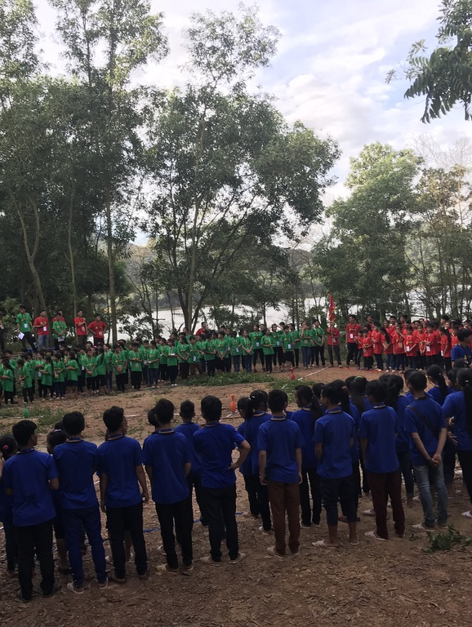
Cách Điều Hành Giờ chơi
Chỉ có nhóm trưởng nhận quy định luật chơi từ quản trò và truyền đạt lại cho nhóm viên.
Các nhóm viên hay người bên ngoài không được khiếu nại với quản trò nhưng chỉ có nhóm trưởng.

Slide 20
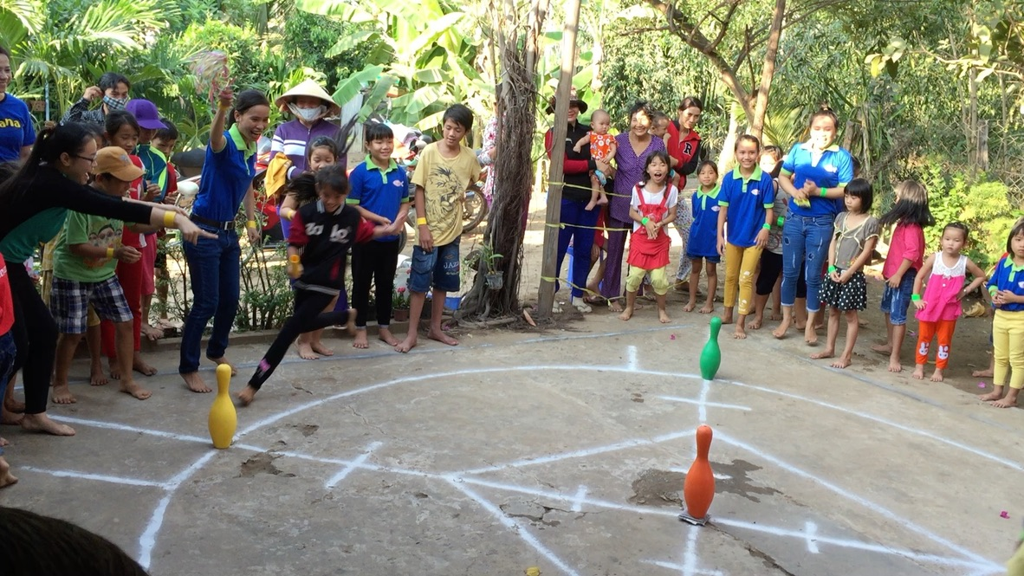
Cách Điều Hành Giờ chơi
Dùng nhiều điểm để thưởng cho đội trật tự chú ý khi sân chơi trở nên lộn xộn.

Slide 21
Các Yếu tố Tạo Nên Một Giờ Chơi Hào Hứng
Giữ trật tự
Nhịp độ nhanh
Không khí sôi động và hô hào cổ vũ
Trò chơi luôn thay đổi mỗi tuần
Các em nhỏ không chọn trò chơi đòi hỏi sức.
Notes:
Cho các học viên ngồi. Nếu bạn không sử dụng các slide thì hãy giải thích Các yếu tố tạo nên một Giờ Chơi Xuất sắc. Sử dụng Sách Trò Chơi Mục vụ Chuyên Tâm (Awana) để giải thích cặn kẽ hơn.
Những người tham dự đã được học về Đếm Đến Năm và điểm tích cực trong một phần khác nên hãy sử dụng nó trong phần huấn luyện này.
Có thể tìm thấy nhiều thông tin hơn trong sách Trò Chơi Mục vụ Chuyên Tâm (Awana), trang 17-20.
Minh họa bằng trò Sprint Race, sử dụng bốn nhóm màu.

Slide 22
Lý DO NHỮNG LỖI THƯỜNG PHẠM
Vì sự thúc giục quá lớn để thắng cuộc nên người chơi dế dàng phạm lỗi.
Notes:
(Slide 20: 15 phút)
Bạn có thể nghĩ ra nhiều câu hỏi hơn để hỏi các học viên. Đây sẽ là lúc bạn đem ra thảo luận những điều cần cải thiện mà chưa được đề cập đến trong khảo sát này.

Slide 23
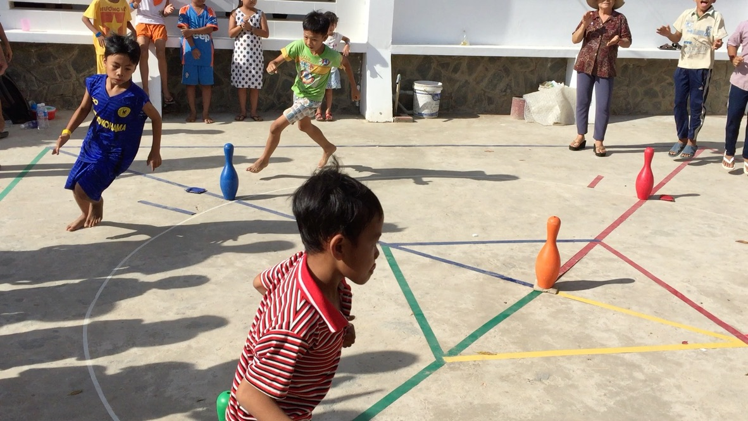
Chạy chưa đũ vòng là lỗi thường phạm nhất

Slide 24
Đánh Giá
Có ai nhận ra, luật đã bị vi phạm trong lúc chơi nhưng không nhận ra hay không?
Quản trò làm việc có chu đáo không?
Nhóm trưởng đã hổ trợ như thế nào?
Thư ký có ghi điểm đầy đũ không?
Các em có biết nắm chắc luật chơi khi bắt đầu không?
Người xem có hào hứng không?
Notes:
(Slide 20: 15 phút)
Bạn có thể nghĩ ra nhiều câu hỏi hơn để hỏi các học viên. Đây sẽ là lúc bạn đem ra thảo luận những điều cần cải thiện mà chưa được đề cập đến trong khảo sát này.

Slide 25

Câu Hỏi:
Vì sao trong khi tranh đua giữ luật chơi là quan trọng nhất?
Theo ý bạn, lý do nào khiến các em thường bị phạm lỗi nhất?
Nhóm trưởng truyền đạt lại không rõ ràng.
Quản trò qúa dễ dãi
Các em không quan tâm về luật miễn thắng là được.
Notes:
(Slide 24: 10 phút)

